Slide 1



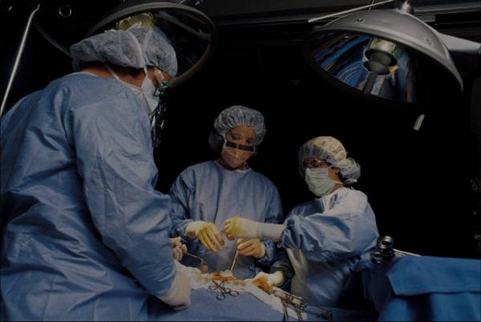
انقر هنا لإدراج نص الأساليب والمواد الخاصة بك. اكتبه في أو نسخ ولصق من وثيقة وورد الخاص بك أو مصدر آخر.
قالب بوستر : استبدل هذا النص بالعنوان الخاص بك
*الاسم ¹ 1 و الاسم 2و الاسم 3
قسم - كلية ا - جامعة سبها- ليبيا، 2قسم– كلية– جامعة – دول
3قسم– كلية - جامعة – دولة
*للمراسلة الايميل
Abstractملخص
Methods and Materials
المنهجية ( الأساليب الأدوات )
انقر هنا لإدراج الملخص اكتبه في أو نسخ ولصق من وثيقة وورد الخاص بك أو مصدر آخر. سيعيد مربع النص هذا الحجم تلقائيا إلى النص الخاص بك. لإيقاف تشغيل هذه الميزة ، انقر بزر الماوس الأيمن داخل هذا المربع وانتقل إلى تنسيق الشكل ومربع النص والاحتواء التلقائي وحدد زر الاختيار "عدم الاحتواء التلقائي".لتغيير نمط الخط في مربع النص هذا: انقر على الحد مرة واحدة لتمييز مربع النص بأكمله ، ثم حدد خطا أو حجم خط مختلفا يناسبك. هذا النص هو كاليبري 30 نقطة ويمكن قراءته بسهولة على بعد 4 أقدام على ملصقA0 .
Click here to insert your Abstract text
. Type it in or copy and paste from your Word document or other source.This text box will automatically re-size to your text. To turn off that feature, right click inside this box and go to Format Shape, Text Box, Autofit, and select the “Do Not Autofit” radio button. To change the font style of this text box: Click on the border once to highlight the entire text box, then select a different font or font size that suits you. This text is Calibri 30pt and is easily read up to 5 feet away on a 1m x 1m poster.
انقر هنا لإدراج نص المنهجية البحث الأساليب والمواد الخاصة بك. اكتبه في أو نسخ ولصق من وثيقة وورد الخاص بك أو مصدر آخر.
Click here to insert your Methods and Materials text. Type it in or copy and paste from your Word document or other source.
This text box will automatically re-size to your text. To turn off that feature, right click inside this box and go to Format Shape, Text Box, Autofit, and select the “Do Not Autofit” radio button.
To change the font style of this text box: Click on the border once to highlight the entire text box, then select a different font or font size that suits you. This text is Calibri 30pt and is easily read up to 4 feet away on an A0 poster.
Resultsالنتائج
Chart 1. Label in 24pt Calibri.
انقر هنا لإدراج نص النتائج. اكتبه في أو نسخ ولصق من وثيقة وورد الخاص بك أو مصدر آخر.
Click here to insert your Results text. Type it in or copy and paste from your Word document or other source.
This text box will automatically re-size to your text. To turn off that feature, right click inside this box and go to Format Shape, Text Box, Autofit, and select the “Do Not Autofit” radio button.
To change the font style of this text box: Click on the border once to highlight the entire text box, then select a different font or font size that suits you. This text is Calibri 30pt and is easily read up to 4 feet away on an A0 poster.
Zoom out to 100% to preview what this will look like on your printed poster.
Speaking of Results, yours will look better if you remember to run a spell-check on your poster! After you’ve added your content click on Review, Spelling, or press F7.
Discussionالمناقشة
Introductionالمقـدمـــة
انقر هنا لإدراج نص المناقشة الخاص بك. اكتبه أو انسخه والصقه من مستند Word أو أي مصدر آخر.
Click here to insert your Discussion text. Type it in or copy and paste from your Word document or other source.
This text box will automatically re-size to your text. To turn off that feature, right click inside this box and go to Format Shape, Text Box, Autofit, and select the “Do Not Autofit” radio button.
To change the font style of this text box: Click on the border once to highlight the entire text box, then select a different font or font size that suits you. This text is Calibri 30pt and is easily read up to 4 feet away on an A0 poster.
Zoom out to 100% to preview what this will look like on your printed poster.
وقد وفرت هذا القالب للمساعدة في إعداد ملصق البحوث الطبية أو العلمية. يتم تعيين الأبعاد إلى حجم الورق الدولي أ0 (46.8" عالية بنسبة 33.1 " واسعة) ولكن يمكن تصغير حجم المطبوعات أو خفضها إلى أي بعد بنفس نسبة العرض إلى الارتفاع. على سبيل المثال ، إذا طلبت ملصق أ 1 (33.1" مرتفع بعرض 23.4") باستخدام هذا القالب ، فسنقوم بطباعة الملف بنسبة 70.6 ٪ من حجمه الأصلي. العامل الأكثر أهمية هو أن أبعاد القالب والملصق يجب أن تكون متناسبة:
Genigraphics® has provided this template to assist in preparation of a medical or scientific research poster. The dimensions are set to A0 international paper size (46.8” high by 33.1” wide) but prints can be scaled up or down in size to any dimension with the same aspect ratio. For example, if you order an A1 poster (33.1” high by 23.4” wide) using this template, we will print the file at 70.6% of its original size. The most critical factor is that your template and poster dimensions must be proportional:
Order your poster from Genigraphics and we will perform a free design review and advise you if we see anything that may be a concern for printing. We’ll even help tidy things up.
We have more history with PowerPoint® than any other printing company. In fact, we helped Microsoft® design the software and we created all of the original color themes, templates, and clip art galleries. We know how to make your printed poster look just like it does on screen. Other printing companies and copy centers will blindly convert your file to another format prior to printing. This can result in text shifting, symbols changing, and altered colors. We know the secrets to avoid those issues. So choose Genigraphics for the most accurate reproduction available.
Conclusionsالخاتمة
Table 1. Label in 24pt Calibri.
انقر هنا لإدراج نص الخاتمة البحث. اكتبه في أو نسخ ولصق من وثيقة وورد الخاص بك أو مصدر آخر.سيعيد مربع النص هذا الحجم تلقائيا إلى النص الخاص بك. لإيقاف تشغيل هذه الميزة ، انقر بزر الماوس الأيمن داخل هذا المربع وانتقل إلى تنسيق الشكل ومربع النص والاحتواء التلقائي وحدد زر الاختيار "عدم الاحتواء التلقائي".لتغيير نمط الخط في مربع النص هذا: انقر على الحد مرة واحدة لتمييز مربع النص بأكمله ، ثم حدد خطا أو حجم خط مختلفا يناسبك. هذا النص هو كاليبري 30 نقطة ويمكن قراءته بسهولة حتى 4 أقدام على ملصق A0
Click here to insert your Conclusions text. Type it in or copy and paste from your Word document or other source. This text box will automatically re-size to your text. To turn off that feature, right click inside this box and go to Format Shape, Text Box, Autofit, and select the “Do Not Autofit” radio button. To change the font style of this text box: Click on the border once to highlight the entire text box, then select a different font or font size that suits you. This text is Calibri 30pt and is easily read up to 4 feet away on an A0 poster.
 | Heading | Heading | Heading
Item | 800 | 790 | 4001
Item | 356 | 856 | 290
Item | 228 | 134 | 238
Item | 954 | 875 | 976
Item | 324 | 325 | 301
Item | 199 | 137 | 186
Figure 1. Label in 24pt Calibri.
Figure 2. Label in 24pt Calibri.
Referencesمراجع

